Slide 1
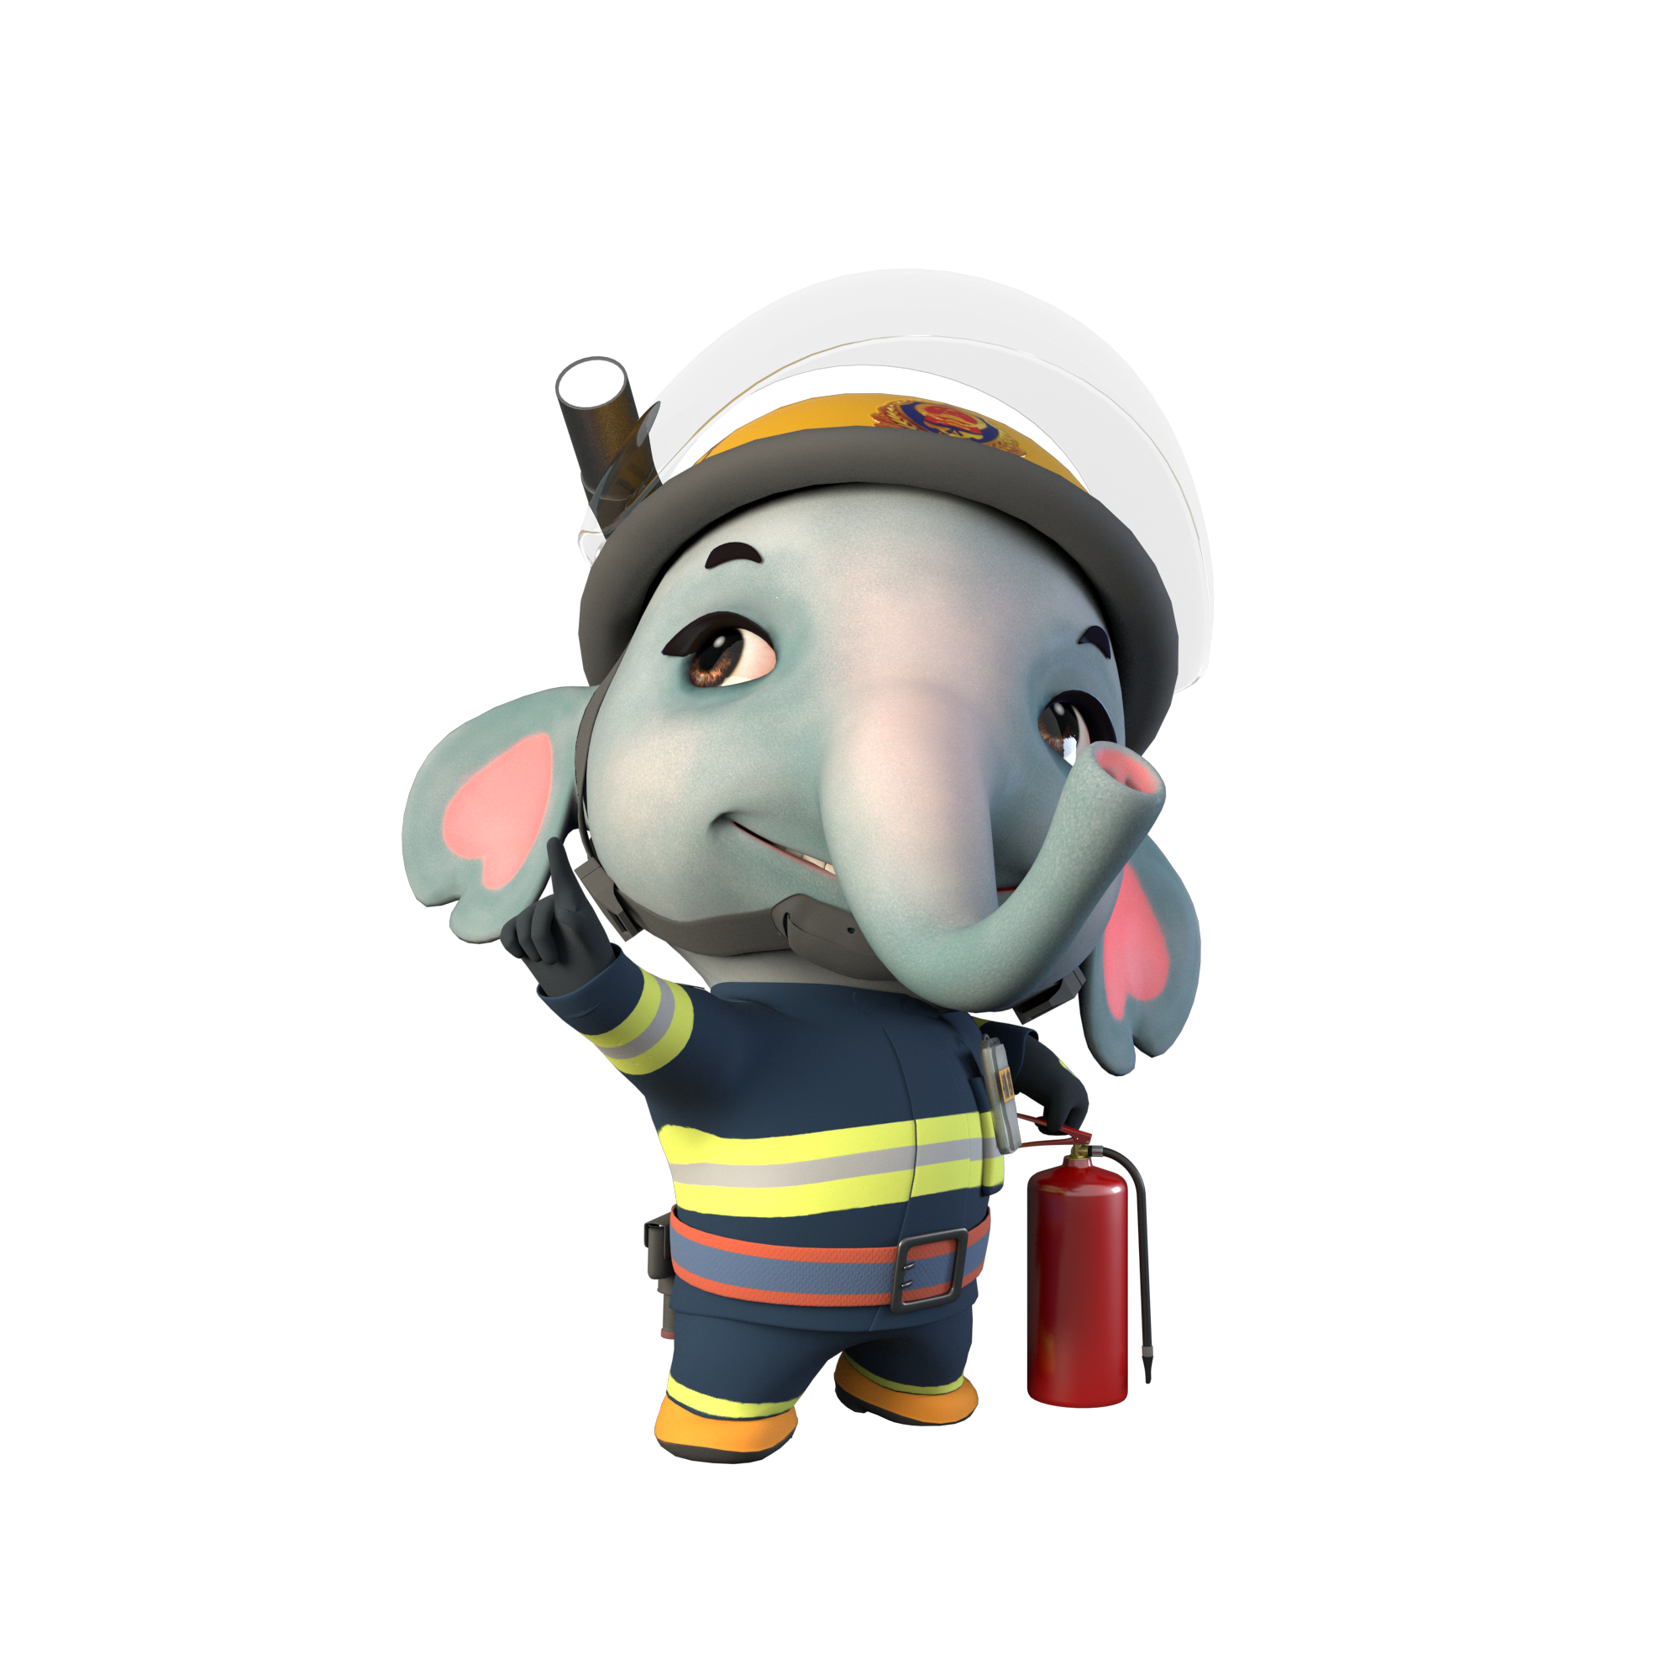
校园消防安全宣讲课

Slide 2
01
关注校园消防安全
目
录
02
了解消防安全“两不要”
03
掌握消防安全“五要”

Slide 3
第一章节
关注校园消防安全

Slide 4
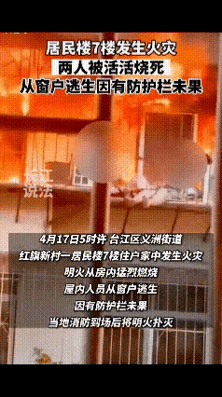
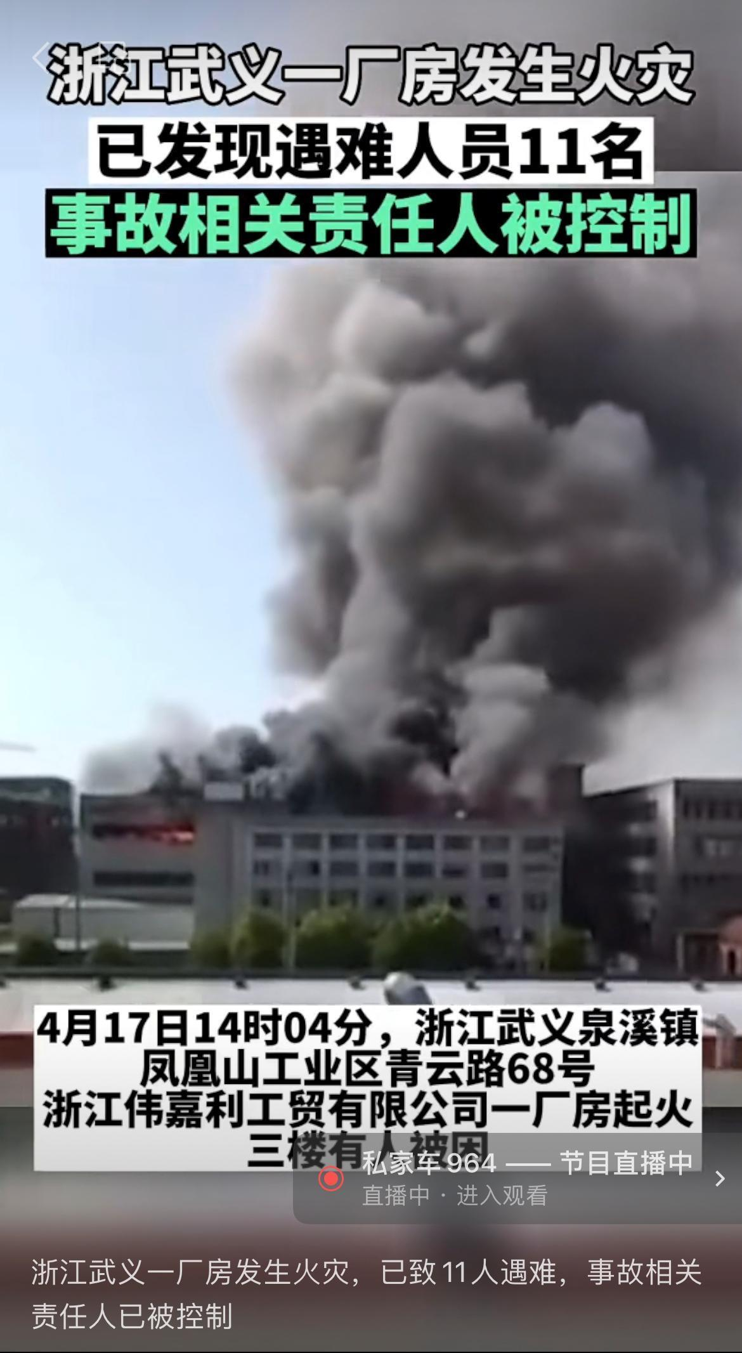
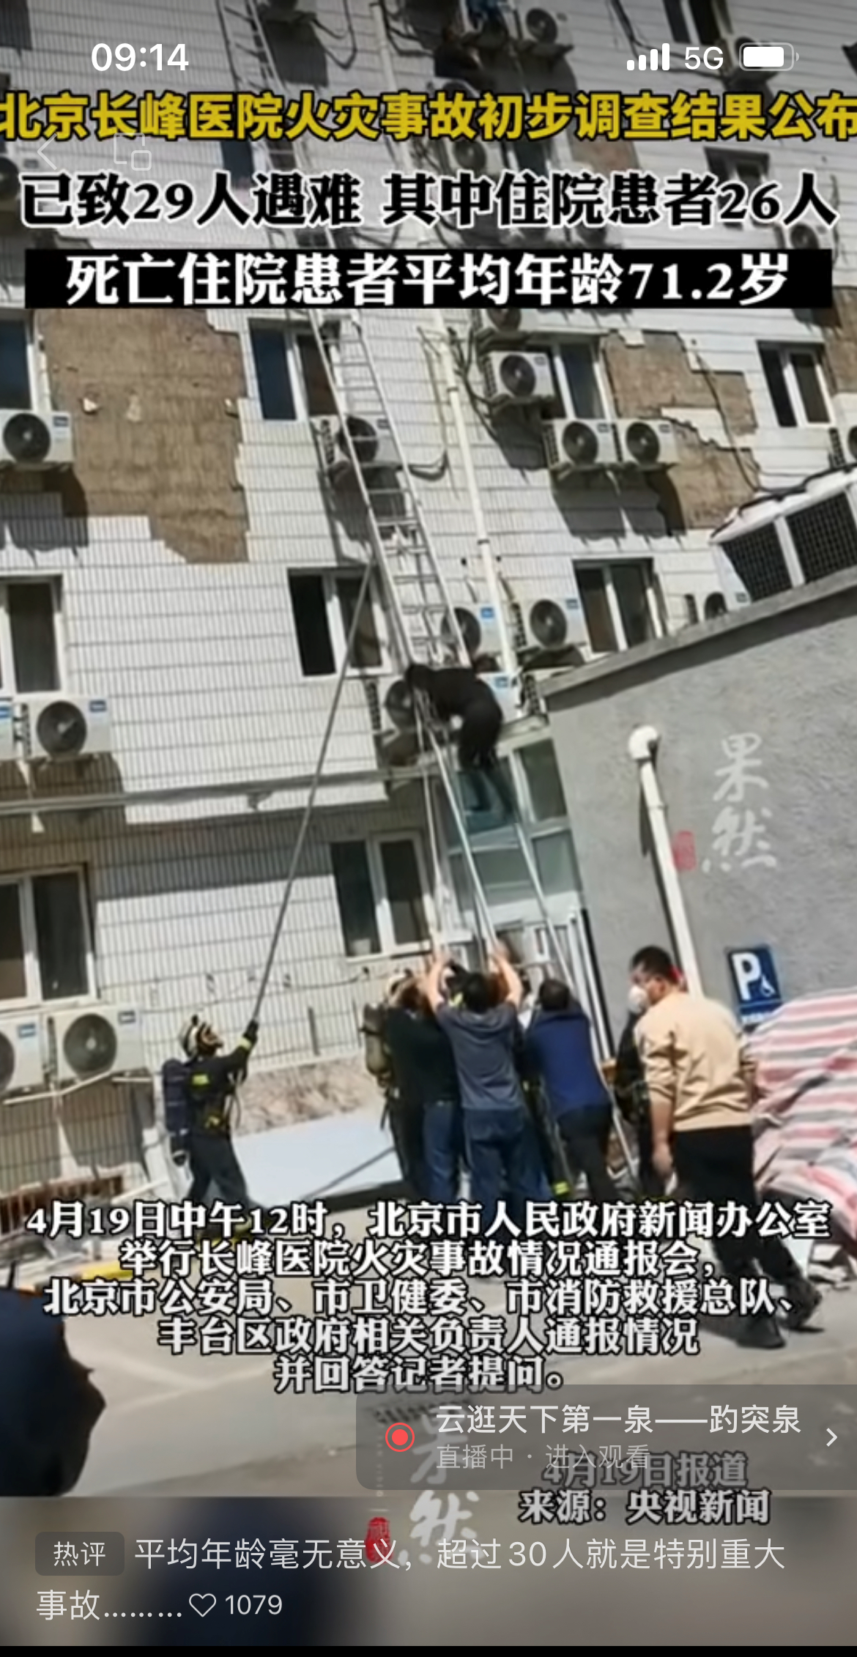
校园火灾经典案例
关注校园消防安全
近期典型火灾案例

Slide 5
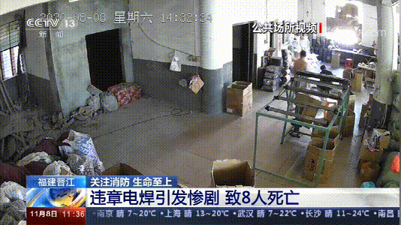
关注校园消防安全
典型火灾案例
2020年8月8日下午福建省晋江市陈埭镇西坂村锦后路95号厂房发生火灾，大量浓烟直冲天空，事故造成7人当场死亡，1人受伤经送医院抢救无效死亡，直接经济损失约830.75万元。
事故发生时
失火建筑第一层没有人员在现场作业；第二层处于停产状态；在第四层作业的7名员工急忙下楼逃生；在第三层仓库上班的3名员工和在五层作业的7名员工发现火情后，也赶紧沿楼梯下楼逃生；
在第六层作业的7名员工被困火场，未能及时逃生。其中，3人死于第六层西侧楼梯间顶部尽端的储藏间内，1人死于第六层西侧楼梯口，2人死于第六层车间内，1人跳楼后，经送医抢救无效死亡；
在第七层作业的一对夫妻及其3名子女发现火情较晚，已无法从楼梯逃生，受困于七层水塔附近，一边自救一边等待救援；房东死于第三层西侧楼梯间。

Slide 6
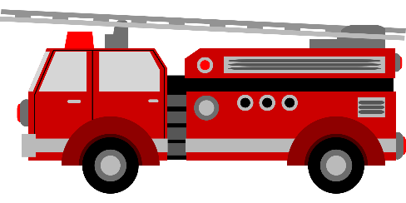
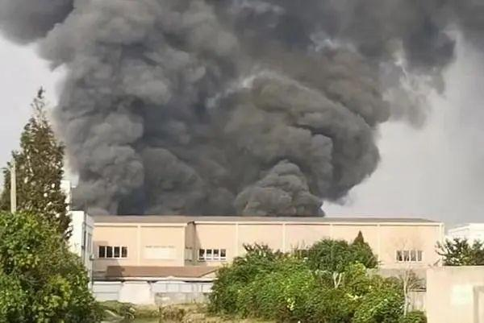
关注校园消防安全
火灾致命的主要原因
火灾产生大量的一氧化碳、二氧化硫、二氧化碳等
有毒气体，令人短时间内缺氧窒息。
研究表明
当一氧化碳浓度达到1.28%，人在这样的环境里3分钟即可死亡；
二氧化碳浓度达到3%，1分钟内窒息；
如果达到10%，只需几秒，即全身无力窒息而亡。

Slide 7
关注校园消防安全
校园火灾经典案例
人员密集、伤亡大，影响范围广。
易发部位宿舍、教室、实验室、机房、食堂等。

Slide 8
第二章节
消防安全“两不要”

Slide 9
消防安全“两不要”
01
违规“用电” ：使用大功率电器、私拉乱接电线等
02
违规“用火”：吸烟（乱丢未熄灭的烟蒂），玩火（打火机、火柴）等
03
易燃化学物品使用或保管不当等
学校发生火灾原因
04
纵火等

Slide 10
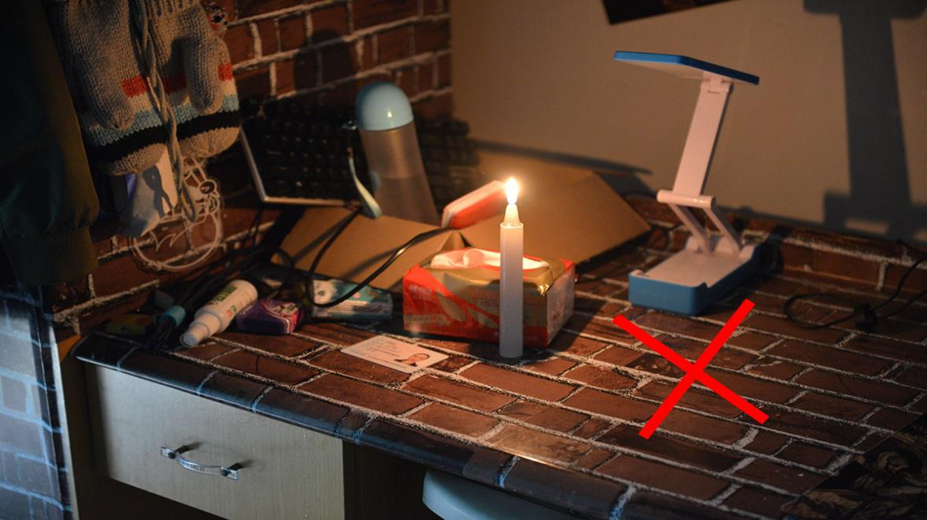
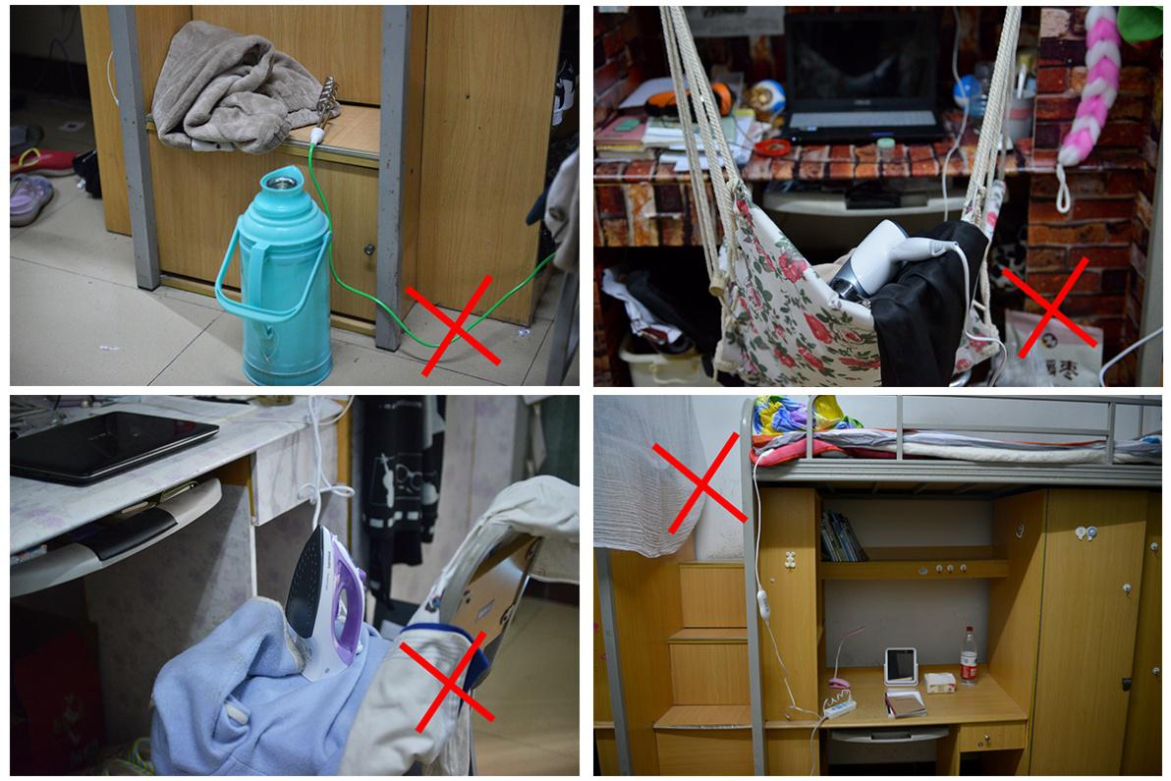
消防安全“两不要”
“一不要”：吸烟、玩火，谨慎使用明火
“二不要”：使用大功率电器，不私拉乱接电气线路，做到人走电关

Slide 11
消防安全“两不要”
ABCD
EFGH
问题：学生宿舍大功率电器有哪些？
A. 电炉
B. 电熨斗
C. 电饭煲
D. 电取暖器
E. 电热毯
F. 电磁炉
G. 卷发器
H. 1000W以上电吹风

Slide 12
消防安全“两不要”
ABD
问题：私拉乱接电线的危害有哪些？
A. 增加宿舍楼用电负荷
B. 短路易造成电线本身的燃烧，导致周围可燃物燃烧
C. 不够美观，影响校园环境
D. 同学们打闹时有可能触碰或是拉扯到电线，引发触电

Slide 13
第三章节
消防安全“五要”

Slide 14
消防安全“五要”
“一要”：牢记火场逃生方法

Slide 15
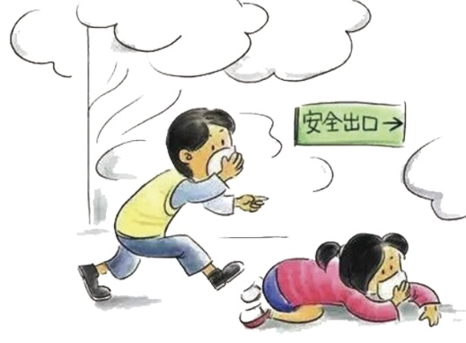
消防安全“五要”
小火快跑、浓烟关门
火灾逃生时间非常短暂
逃生是第一要素
提醒：“三不”
不乘坐电梯
不盲目灭火
不要为了抢救物品
而错失逃生时机

Slide 16
消防安全“五要”
“小火快跑、浓烟关门”
烟雾不大时：佩戴防烟面罩或用多层湿毛巾捂住口鼻，弯腰低姿，沿疏散通道快速逃生；
烟火弥漫时：退回屋内，用湿毛巾堵住门缝，打电话或挥动鲜艳衣物发出求救信号，等待救援。

Slide 17
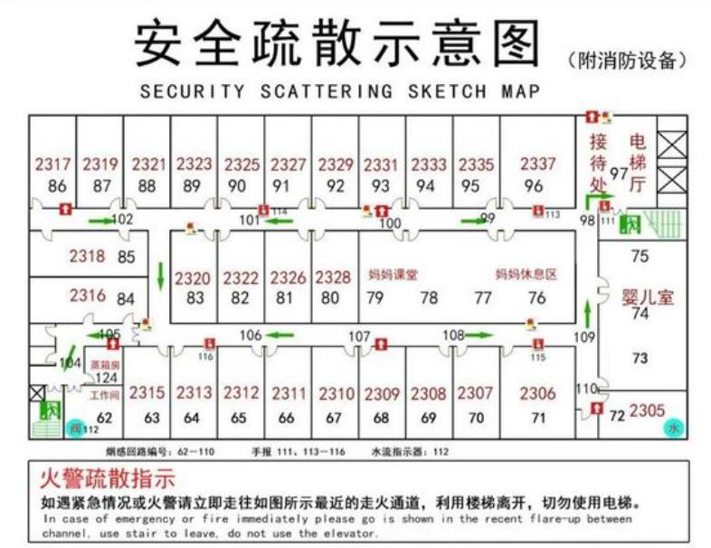
消防安全“五要”
优先查看和熟悉疏散路线
进入人员密集场所、陌生场所，优先留意疏散通道和安全出口的位置，确保发生火灾时能安全顺利逃生。

Slide 18
消防安全“五要”
正确佩戴防烟面罩（过滤式消防自救呼吸器）
“拉”——拉紧头带，使面罩稳固地佩戴在头上
“开”——打开防烟面罩的外包装盒，取出密封包装的塑料袋，撕开包装取出防烟面罩
“拔”——拔掉防烟面罩过滤嘴的内外两个防尘塞
“套”——将防护面罩套在头上，注意口鼻对准用于呼吸的橡胶圈，整理脖套平整紧贴于脖子，防止烟气进入

Slide 19
消防安全“五要”
ABCD
问题：火灾时不能乘坐电梯的原因是？
A. 电梯无防高温性能，电梯厢容易失控甚至变形卡住
B. 电梯运作时竖井会成为拔烟助火的垂直通道
C. 当楼内电气线路被烧毁或断电时，电梯便会停在楼层中间
D. 人员聚集拥堵，无法及时疏散

Slide 20
消防安全“五要”
“二要”：掌握火灾报警电话

Slide 21
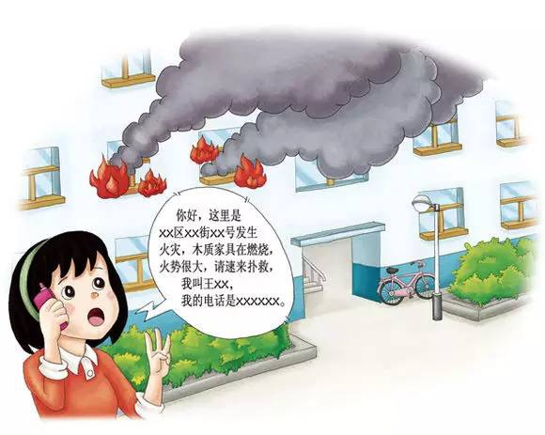
消防安全“五要”
正确报警方式
说清起火的具体地点、着火物质、火势大小、有无人员被困，报警人的姓名、联系电话等

Slide 22
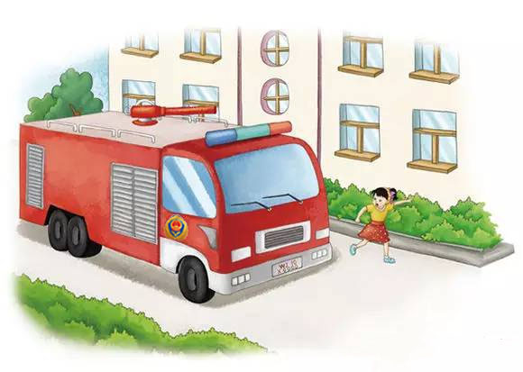
消防安全“五要”
正确报警方式
等待救援的过程中，提前到就近路口指引消防队，帮助消防队找到起火位置，争取最佳救援时间
提醒一：不谎报火警
提醒二：消防员灭火不收费

Slide 23
消防安全“五要”
“三要”：认识消防器材和标识

Slide 24
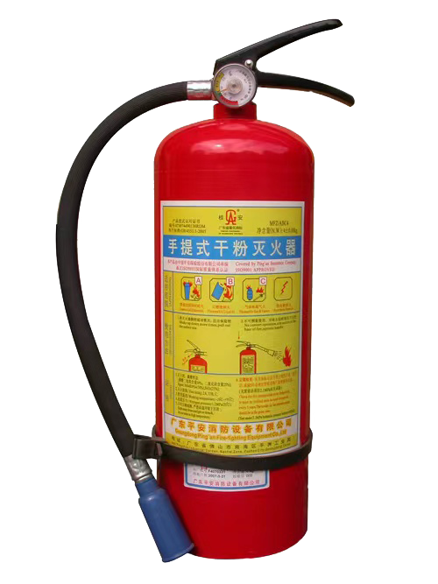
消防安全“五要”
【灭火器】
一种可携式灭火工具（手提、推车式）
分为干粉灭火器、泡沫灭火器、
二氧化碳灭火器、“1211”灭火器
以及清水灭火器等
不同灭火器适用于扑灭不同的火灾

Slide 25
消防安全“五要”
灭火器类型
C类
A类
B类
D类
E类
适用于扑灭可燃气体燃烧
适用于扑灭木材、纸张、布匹、棉、毛、麻等等固体的燃烧
适用适用于扑灭一切可燃液体、石油产品、油脂类燃烧
适用于扑灭钾、钠、钙、镁等轻金属的燃烧
适用于扑灭各种带电的电器设备燃烧

Slide 26
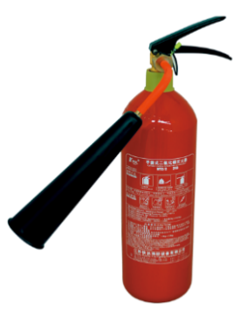
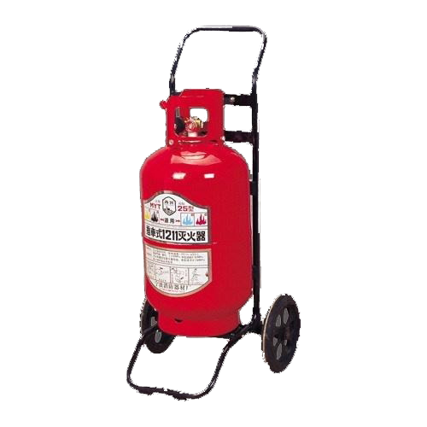
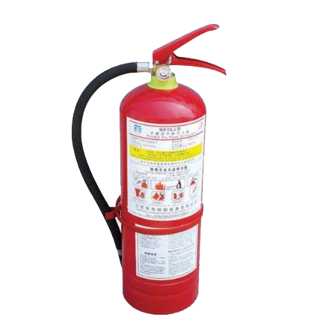
消防安全“五要”
常见灭火器及作用
干粉灭火器
二氧化碳灭火器
泡沫灭火器
适用于油类、电器等火情。
充装的灭火剂：
碳酸氢钠
磷酸铵盐灭火剂
“1211”灭火器
清水灭火器
适用于电气、仪器等火情。
适用于油类或一般物质火情。
适用于灭油类、仪器的火情。
主要成分为清水，是依靠冷却和窒息的原理进行灭火。

Slide 27
消防安全“五要”
【室内消火栓】
通常安装在消火栓箱内
包含阀门、栓体、消火栓按钮
以及消防水带和水枪

Slide 28
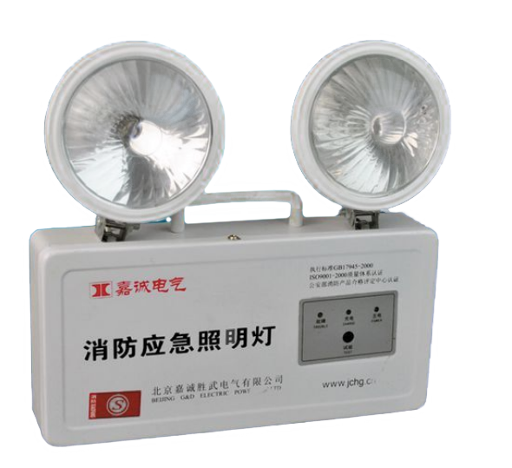
消防安全“五要”
【应急照明灯】
是消防应急灯具
为人员疏散、消防作业提供照明
在断电时自动切换到电池供电状态
广泛用于公共场所和不能间断照明的地方

Slide 29
消防安全“五要”
禁止放置易燃物
禁止烟火
禁止吸烟
当心火灾-易燃物质
禁止带火种
禁止燃放鞭炮

Slide 30
消防安全“五要”
火灾报警装置标识
标示火灾报警按钮和消防设备启动按钮的位置。
标示发声报警的位置。
标示火警电话的位置和号码。
标示火灾报警系统中消防电话及插孔的位置。

Slide 31
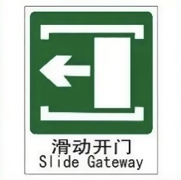
消防安全“五要”
紧急疏散逃生标识
提示通往安全场所的疏散出口。
提示滑动门的位置及方位。
提示门推开方向。
提示门拉开方向。

Slide 32
消防安全“五要”
“四要”：学会查找火灾隐患

Slide 33
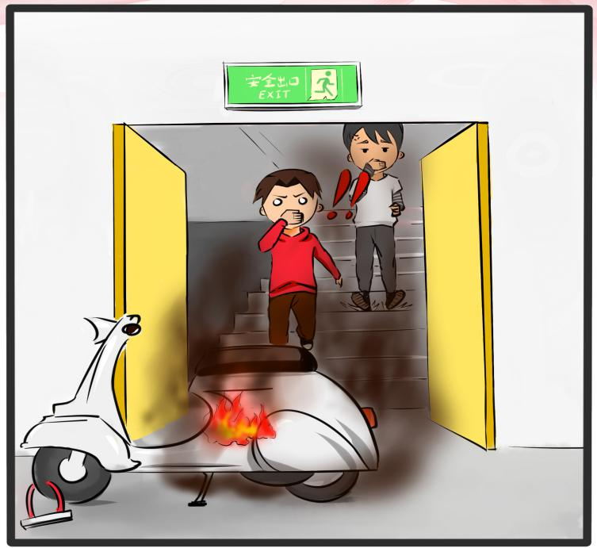
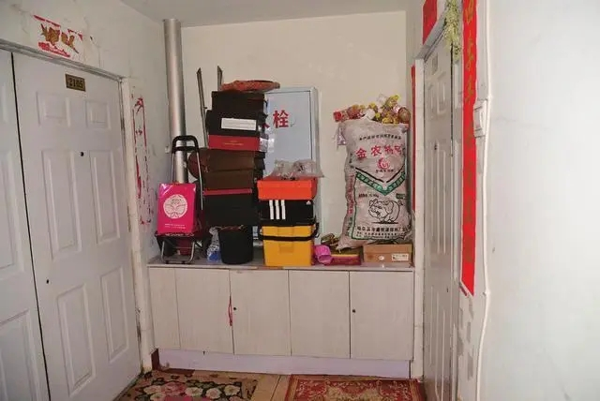
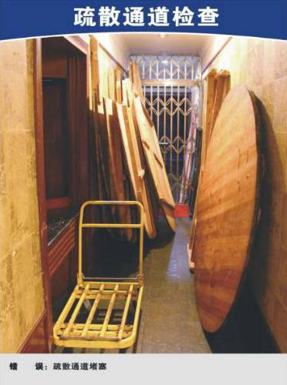
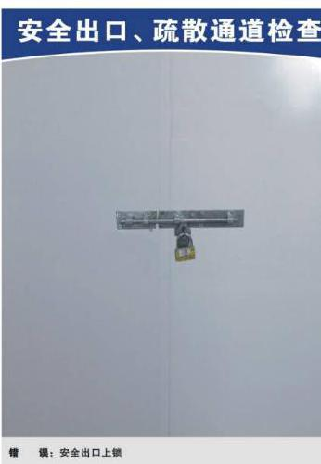
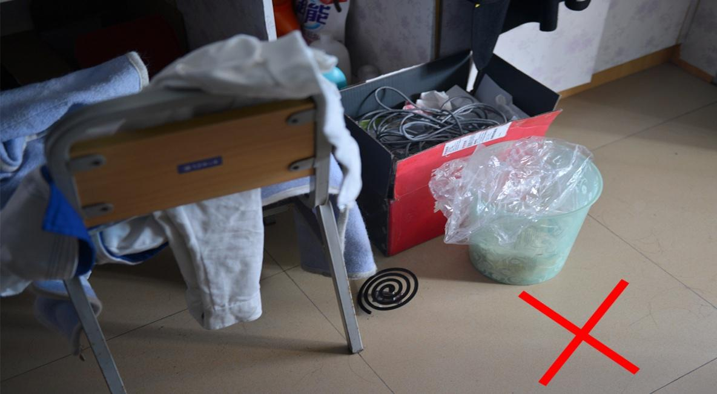
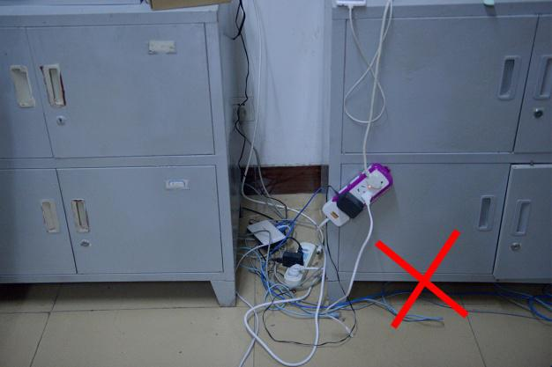
消防安全“五要”
消防安全“五要”
怎么查消防安全隐患
查消防设施器材
查用火用电用气
查安全出口、通道
查易燃可燃物

Slide 34
消防安全“五要”
“五要”：发动家人制作逃生计划

Slide 35
消防安全“五要”
第1步：画一幅家中的平面图
画出家的平面图
房子不止一层
每层都需画一个平面图

Slide 36
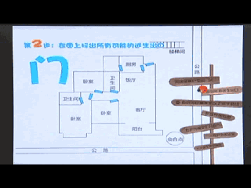
消防安全“五要”
第2步：图上标出所有逃生的出口
标注家中所有
房门、窗户、楼梯
标注房屋附近的疏散楼梯
标注消防设施、逃生窗钥匙位置

Slide 37
消防安全“五要”
第3步：为房间画出消防逃生路线
房门是主要逃生出口，
如果被大火和浓烟封堵，
就需要另外一个逃生出口——窗户
确保窗户能够自如开启
准备锤子等应急工具

Slide 38
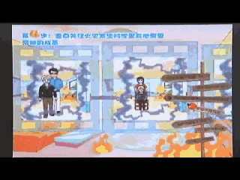
消防安全“五要”
第4步：重点关注需要帮助的成员
提前考虑家中需要帮助的弱势群体
事先规划争取关键逃生时间
通知邻居并关上自家大门
避免大火短时间殃及近邻

Slide 39
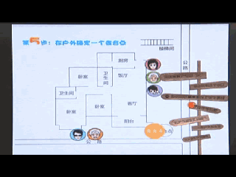
消防安全“五要”
第5步：在户外确定一个会合点
确定户外会合点
方便家庭成员到指定地点会合
迅速确定家庭成员是否全部成功逃生

Slide 40
消防安全“五要”
制定后参与演练逃生计划
熟悉火灾逃生计划
积极参加学校消防疏散演练
每年做1-2次演练
做足准备 防范于未然

Slide 41
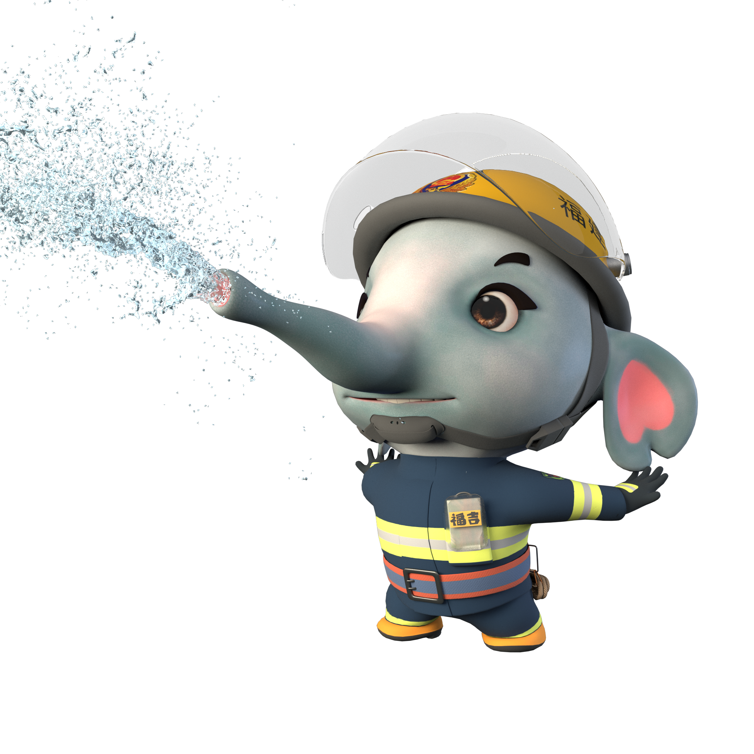
校园消防安全
关注消防 珍爱生命 Peroration
火灾最无情，麻痹酿大祸，预防保安宁。
只有在平时养成良好的防火习惯，才能巧妙拆除火灾这颗“定时炸弹”。

Slide 42
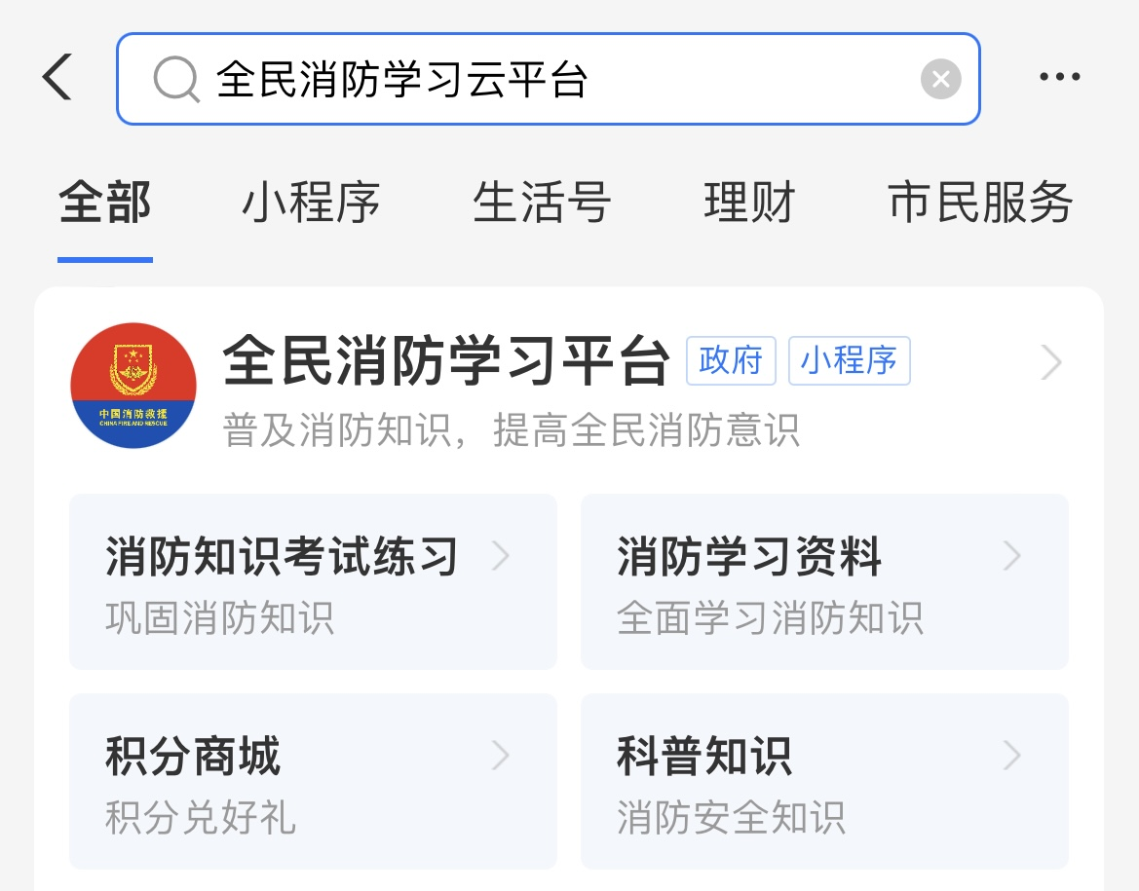
全民消防学习云平台
【学习方式】：
进入支付宝客户端首页
搜索框输入“全民消防学习云平台”
点击进入小程序学习安全知识

Slide 43
欢迎参观消防站
【预约方式】：
关注“中国消防”官方微信公众号
点击“预约场馆”进入“体验场馆预约”页面
点击选择附近的消防站点进行参观预约

Slide 44
课后消防作业
【作业】：
查找消防安全隐患
制作家庭火灾疏散逃生计划
通过全民消防学习平台、参观消防站等形式学习

Slide 45
感 谢 观 看

